Slide 4
FIGEST é um suplemento alimentar líquido, composto por vitaminas envolvidas no metabolismo de carboidratos, gorduras e proteínas, para auxiliar no funcionamento hepático e digestivo. COLABORANDO assim na DIGESTÃO e ALIVIANDO o DESCONFORTO ABDOMINAL.

Slide 5
CONTRIBUI NO SISTEMA HEPÁTICO
A formulação do Figest ajuda a manter o fígado mais saudável, dificultando o acúmulo de gorduras e impurezas. Isso porque a COLINA, seu principal ingrediente, é precursora da fosfatidilcolina, molécula que participa da QUEBRA DE GORDURA no fígado.
A fosfatidilcolina permite REDUZIR o armazenamento de gorduras e LIMITAR o acúmulo de colesterol, o que contribui para a prevenção de determinadas doenças hepáticas.

Slide 6
AJUDA NO PROCESSO DIGESTIVO
As VITAMINAS B1 (TIAMINA) e B6 (PIRIDOXINA) estimulam a secreção de ácido clorídrico, presente no suco gástrico, FAVORECENDO e FACILITANDO a digestão dos alimentos. A quantidade adequada de ácido clorídrico promove uma melhor absorção dos nutrientes, bem como diminui problemas de digestão.

Slide 7
ALIVIA O DESCONFORTO ABDOMINAL
A ingestão de alimentos gordurosos e bebida alcoólica em EXCESSO trazem como consequências o DESCONFORTO ABDOMINAL. A quebra dessa gordura ingerida e o devido funcionamento da digestão REDUZEM a frequência e duração dos episódios de desconforto. Figest CONTRIBUI para o alívio desses sintomas de maneira natural e eficaz.

Slide 8
AUXILIA NOS PROCESSOS DIGESTIVOS
FAVORECE A MANUTENÇÃO DO SISTEMA HEPÁTICO
CONTRIBUI PARA O ALÍVIO DOS SINTOMAS DE MÁ DIGESTÃO
CONTRIBUI NA DIMINUIÇÃO DO DESCONFORTO ABDOMINAL

Slide 9
Indicado para conferir alívio em casos de má digestão amenizando desconfortos abdominais. Figest é ideal para pessoas que procuram auxílio para o bom funcionamento do sistema digestivo e hepático, de forma agradável e natural.
Produto destinado a adultos maiores de 19 anos.
Sugestão de uso:
Adultos, ingerir 10 mL (2/3 do copo dosador) do produto ao dia, antes ou após a refeição.

Slide 10
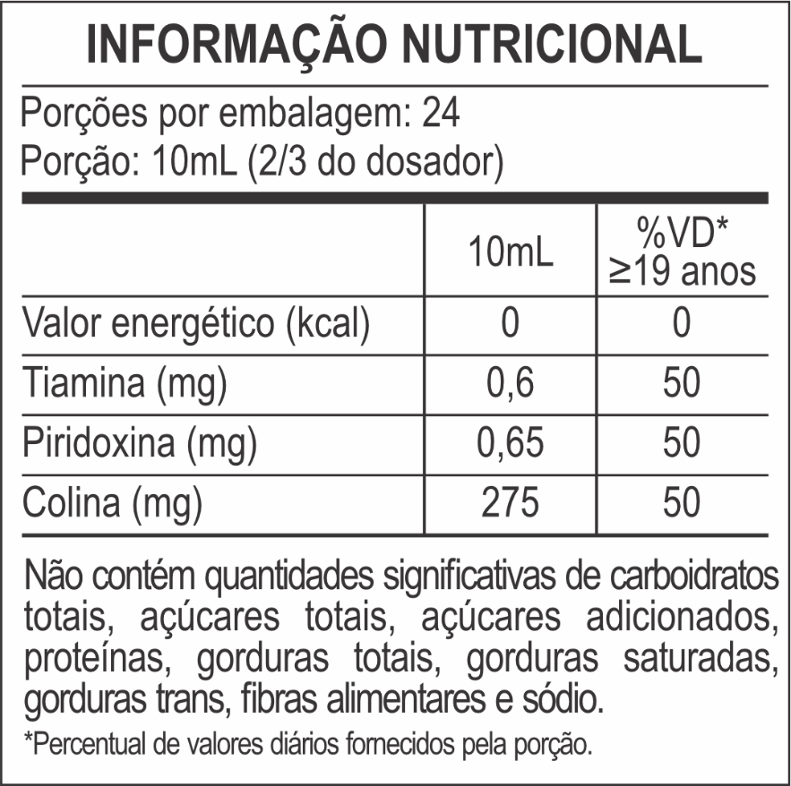
Embalagem com frasco de 240 mL e copo dosador.
Ingredientes: Bitartarato de Colina, Cloridrato de Piridoxina, Cloridrato de Tiamina, Água purificada, (INS 954), Benzoato de Sódio, Edulcorante Artificial (INS 954), Sacarina Sódica, Corante (INS 150ª) Caramelo, Aromas Idênticos aos Naturais de Menta e Extrato Fluído de Carqueja. NÃO CONTÉM GLÚTEN. NÃO CONTÉM LACTOSE. COLORIDO ARTIFICIALMENTE. CONTÉM AROMATIZANTES.

Slide 11
www.Biofhitus.com.br
@biofhitus
Facebook.com/Biofhitus

